Slide 1
MĂSURAREA FRECVEŢEI ÎMBOLNĂVIRILOR SAU EVENIMENTELOR DE SĂNĂTATE

Slide 2
Câteva argumente care impun monitorizarea frecvenţei bolilor sau a fenomenelor legate de starea de sănătate
Ce resurse putem aloca în monitorizarea bolilor?
Ce rezultate urmărim să obţinem?
Ce beneficii vom obţine din aceasta şi cui îi folosesc?
Metodele folosite vor fi acceptate de către comunitate?

Slide 3
Scopul măsurătorii
măsurători ale frecvenţei sau extinderii
Cât de mult ?” Cât de mulţi ?” Cât de des ?”
Cât de probabil ?”,
măsura asocierii se folosesc întrebări legate de puterea relaţiei dintre diferiţi factori.
măsurarea impactului pentru a răspunde întrebării
Cât de important ?

Slide 4
TIPURI DE MĂSURĂTORI
Raţie (raport)
Proporţie
Rata

Slide 5
Rata
RAPORTUL(RAŢIA)
Proporţia
RAPORTUL sau RAŢIA :
valoarea obţinută prin divizarea unei cantităţi la alta
Exemplu
raportul dintre femei şi bărbaţi 17,791,000 / 1,703,000
= 1.052

Slide 6
Raportul (Raţia)
PROPORŢIA
Rata
Proporţie:
Un raport (raţie) unde numărătorul este întodeauna parte din numitor.
Adesea se exprimă ca procent.
Exemplu:
Proporţia de bărbaţi din rândul populaţiei genera 1,791,000 / (1,791,000+1,703,000)
= 1,791,000 / 3,494,000
= 51.3%

Slide 7
Raportul (Raţia)
Proporţia
RATA
RATA
1. rapiditatea cu care apar noi cazuri de boală, Există o relaţie între numărător şi numitor, modificarea numărătorului antrenând şi modificarea numitorului. Numitorul este de obicei exprimat în
persoane-timp.
Exemplu
Într-un studiu de cohortă, 50 de participanţi au fost
urmăriţi timp de 5 ani pentru a se determina rata de apariţie a cancerului pulmonar. 7 dintre subiecţii participanţi au fost diagnosticaţi cu CP
Rata de apariţie = 7 / 50 de subiecţi x 5 ani
= 0.028 cazuri de CP per persoane-ani

Slide 8
TIPURI de MĂSURĂTORI ALE FRECVENŢEI
Incidenţa
  incidenţa Brută
  incidenţa cumulativă
  densitatea incidenţei
Prevalenţa
  prevalenţa brută
  prevalenţa de perioadă
  prevalenţa punctuală (de moment)

Slide 9
PREVALENŢA

Slide 10
PREVALENŢA
Prevalenţa reprezintă cea mai elementară măsurare epidemiologică. Este definită ca raportul dintre numărul total de cazuri sau evenimente legate de sănătate raportal la populaţia la risc.
Ea măsoară frecvenţa cazurilor existente (noi şi vechi) denumite cazuri prevalente la un anumit moment precizat.

Slide 11
PREVALENŢA
prevalenţa este o proporţie
populaţia la risc (PR) înseamnă “eligibil în funcţie de o anumită condiţie”
prevalenţa poate fi folosită pentru estimarea probabilităţii ca o persoană selectată la întâmpalare din rândul PR să aibă o anumită boală sau să fie afectată de un anumit eveniment legat de starea de sănătate.

Slide 12
PREVALENŢA
Nr. total de cazuri
=
Prevalenţa (P)
Numărul de persoane la risc al populaţiei studiate
Nr. de persoane cu demenţă senilă la un moment dat
175
P =
=
1750
Nr. persoanelor la risc în populaţia
₌ 0,10
studiată
₌ 10 %

Slide 13
PREVALENŢA
Cazurile existente
Populaţi la risc de a avea o anumită condiţie.
Un anumit moment de timp (sau uneori o perioadă) la care se aplică prevalenţa.

Slide 14
Tipuri de PREVALENŢĂ
Prevalenţa de moment sau punctuală
Prevalenţa de perioadă

Slide 15
PREVALENŢA DE PERIOADĂ
probabilitatea ca un individ din populaţie să aibă o anumită boală sau eveniment de sănătate într-o perioadă de timp precizată.
Îmbolnăvirile pot fi preexistente perioadei de timp precizate sau pot apare în intervalul amintit de aceea este important ca numărătorul să includă toate cazurile de boală existente în perioada de timp dată.

Slide 16
PREVALENŢA DE MOMENT
probabilitatea ca un individ din populaţia să aibă o anumită boală la un anumit moment de timp. Momentul respectiv poate fi momentul examinarii fizice sau al colectării datelor.

Slide 17
PREVALENŢA DE MOMENT
Nr. de cazuri prevalente la un anumit moment dat
=
P_{m}
Nr. total de indivizi al populaţiei la acelaşi moment dat

Slide 18
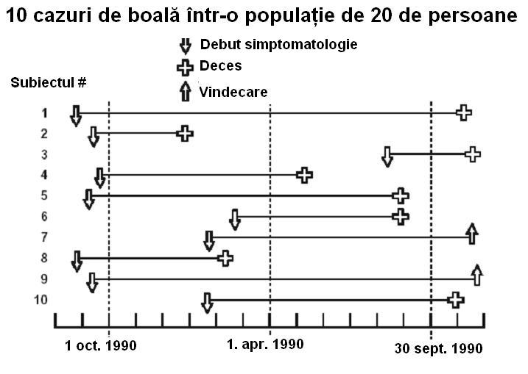
Care este Prevalenţa (de moment) la 1 Aprile?

Slide 19
Care este Prevalenţa la 1 Aprile?
7
7 / 18

Slide 20
INCIDENŢA

Slide 21
INICIDENŢA
frecvenţa apariţiei de noi cazuri sau evenimente într-o polulaţie la risc pe o anumită perioadă de timp.
Cuvântul NOI reprezintă elementul cheie în definiţia incidenţei.
Sensul interpretării incidenţei unei boli necesită numărul de cazuri noi (numărătorul), populaţia la risc (numitorul), perioada de timp şi locul în care caută aceasta.

Slide 22
INICIDENŢA
probabilitatea (riscul) ca un individ să facă o anumită boală pe parcursul unei anumite perioade de timp

Slide 23
INICIDENŢA
Numărul de cazuri NOI de boală într-o periodă de timp
Incidenţa (I)
=
Populaţia la risc în aceeaşi peioadă de timp

Slide 24
numărător
Incidenţa
numitor
Numărătorul provine din rândul populaţiei la risc de a face boala.
Numitorul se poate modifica în timp, pe măsură ce noi persoane vor face boala.
Numitorul poate să nu includă persoanele care sunt deja bolnave.

Slide 25
Care este rata incidenţei
din octombrie 1990 până în septembrie 1991

Slide 26
IDENTIFICAREA CAZURILOR NOI
A.
IDENTIFICAŢI POPULAŢIA
C. URMĂRIŢI DOAR
PERSOANELE CARE NU ERAU
BOLNAVE
B. DETERMINAŢI CINE ESTE BOLNAV ŞI CINE NU
POPULAŢIA DEFINITĂ
BOLNAVI
Cazuri prevalente
NON BOLNAVI
NON BOLNAVI
Timp

Slide 27
CAZURI NOI
(incidente)
BOLNAVI
NON BOLNAVI
NON BOLNAVI

Slide 28
Care este rata incidenţei
din octombrie 1990 până în septembrie 1990
4
4 / 14

Slide 29
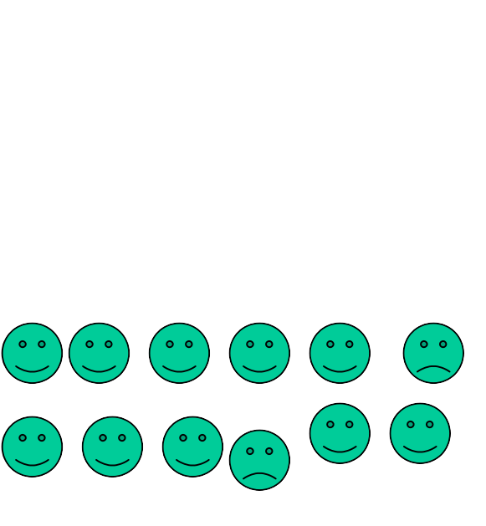
PREVALENŢA
PREVALENŢA
Cazuri Prevalente

Slide 30
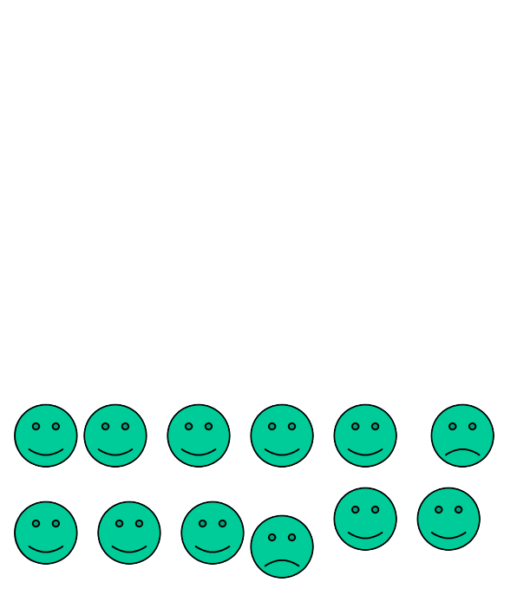
PREVALENŢA şi INCIDENŢA
Prevalenţa nouă
INCIDENŢA
Prevalenţa iniţială (cazuri vechi)
Cazuri Prevalente
Cazuri NOI

Slide 31
PREVALENŢA şi INCIDENŢA
PREVALENŢA
Cazuri Prevalente
Cazuri NOI
Decese

Slide 32
EXEMPLU
Într-o comună cu 3600 de locuitori, sunt diagnosticaţe în anul 2018, 400 de persoane cu o anumită boală.
În anul 2019 mai sunt diagnosticate încă 200 de cazuri de aceaşi boală. Boala are o durată lungă dar nu este gravă (fatală).
?
Cum vom calcula Prevalenţa în 2018, 2019?
Cum vom calcula Incidenţa în 2019?

Slide 33
• | Populaţia | 3600
• | 2018 | 400 cazuri diagnosticate
• | 2019 | 200 cazuri diagnosticate
• | Decese/Vindecări | 0
 | PREVALENŢA 2018 | PREVALENŢA 2019 | INCIDENŢA 2019
Numărător | 400 | 600 | 200
Numitor | 3600 | 3600 | 3200
 | 11.1% | 16.7% | 6.3%

Slide 34
Diferenţe între prevalenţă şi incidenţă
Incidenţa
Numărător: cazuri noi într-o perioadă de timp
Numitor:
Numărul persoanelor la risc
Prevalenţa
Numărator: toate cazurile (noi şi vechi) într-o perioadă dată
Numitor:
Numărul populaţiei

Slide 35

Relaţia dintre Prevalenţă şi Incidenţă

Slide 36

Cazuri INICDENTE (noi)
Cazuri PREVALENTE (existente)
Decese/ Vindecări / Migrări în afară

Slide 37


Durata mare a bolii
Factori care influenţează Prevalenţa
Prelungirea duratei de viaţă a pacientului în absenţa tratamentului
Creşterea nr. cazuri noi (Incidenţei)
Durata scurtă a bolii
Migrarea din afară a cazurilor
Migarea în afară a
sănătoşilor
Migrarea din afară a susceptibililor
Îmbunătăţirea diagnosticării
Gravitatea bolii
Scăderea nr. cazuri noi (Incidenţei)
Migrarea din afară a sănătoşilor
Migrarea în afară a cazurilor
Migrarea în afară a susceptibililor
(raportarea mai bună)
Îmbunătăţirea rtaei de vindecare a cazurilor

Slide 38
Incidenţa Cumulativă (IC)
Numărul de cazuri noi de boală care apar într-o perioadă dată în populaţia la risc. (de la începutul intervalului)
Numărul de cazuri noi perioadă dată
⁼Populaţia la risc estimată la
Incidenţa Cumulativă
IC
începutul perioadei

Slide 39
Densitatea Incidenţei (DI)
cazurile noi de boală apărute într-o anumită perioadă de timp raportat la numărul de persoane-timp la risc, adică la adevărata populaţie “la risc”.
Cazuri noi
într-o perioadă dată
Densitatea Incidenţei
DI
=
Persoane-timp

Slide 40
Densitatea Incidenţei (DI)
Cât de rapid apare o anumită boală sau eveniment de sănătate într-o populaţie ?
Care este intensitatea cu care apare boala ?

Slide 41
Densitatea Incidenţei (DI)
DI este o rată nu o proporţie precum incidenţa cumulativă
Unitatea de timp trebuie specificată pentru a elimina interpretarea şi compararea necorespunzătoare.
Ideal, densitatea incidenţei reprezintă o rată instantanee a apariţiei bolilor la fiecare moment al perioadei de urmărire.

Slide 42
Densitatea Incidenţei (DI)
DI = 10 cazuri / (200 persoane x 3 ani)
• = 10 / 600 persoane-ani
• = 0.167 cazuri / persoană-ani (PA)
• = 0.167 / PA
• = 167 / 1000 PA

Slide 43
Calcularea Densităţii Incidenţei
Dacă persoanele au fost urmărite cunoscând perioada fără boală pentru fiecare persoană, se adună pur şi simplu toate perioadele libere de boală pentru toţi subiecţii.
Populaţia-Timp
• = ∑ (perioadelor fără boala pentru fiecare subiect)

Slide 44
Calcularea Densităţii Incidenţei
dacă urmărim o cohortă fixă, dar nu cunoaştem perioada fără boală pentru fiecare subiect, putem estima populaţia timp
Populaţia-Timp
media mărimii populaţiei în timpul perioadei de observaţie
x mărimea perioadei de observaţie

Slide 45
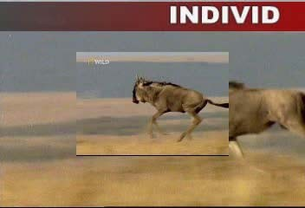

Slide 46
THE END
Of PART I

